Slide 1
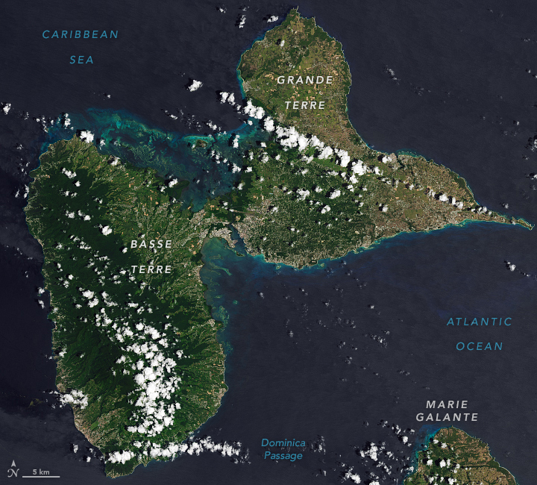
Les inondations en Guadeloupe

Slide 2
Sommaire
I- Introduction / Contexte
II- Qu’est qu’une tempête ?
III- Les conséquences de la tempête Fiona
IV- Vers un ouragan majeur ?

Slide 3
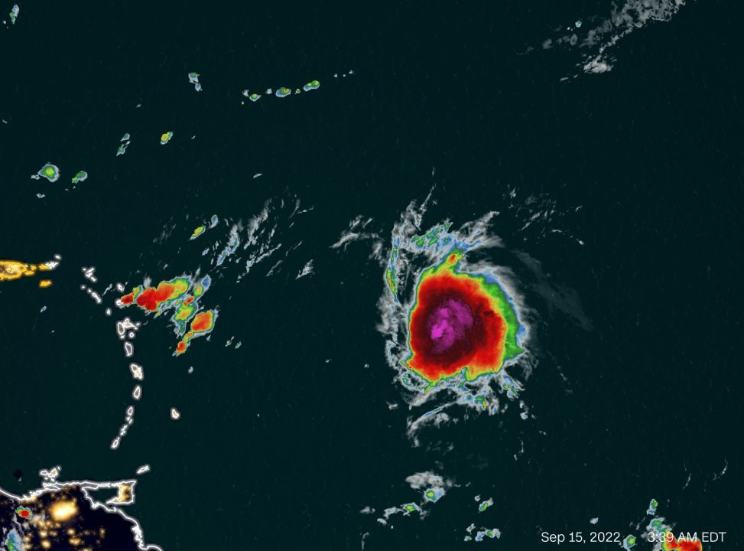
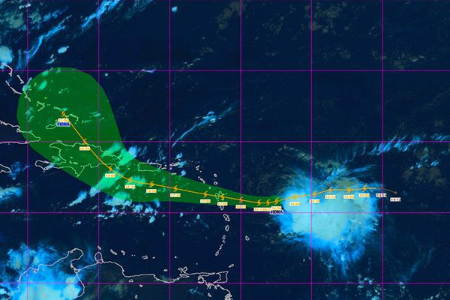
I- Introduction

Slide 4
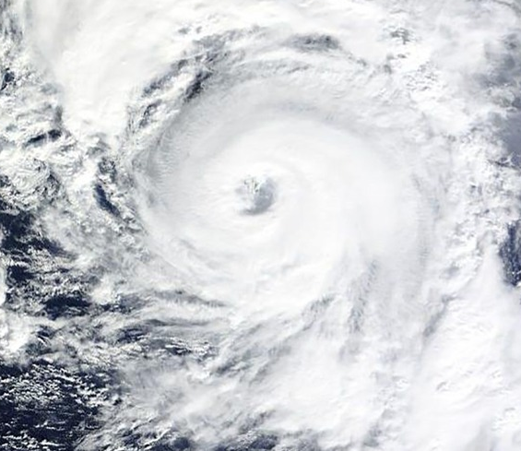
II- Qu’est qu’une tempête ?

Slide 5
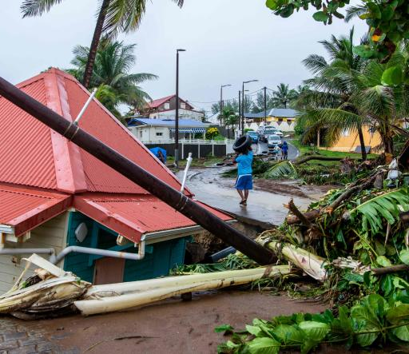
III- Les conséquences de la tempête Fiona

Slide 6
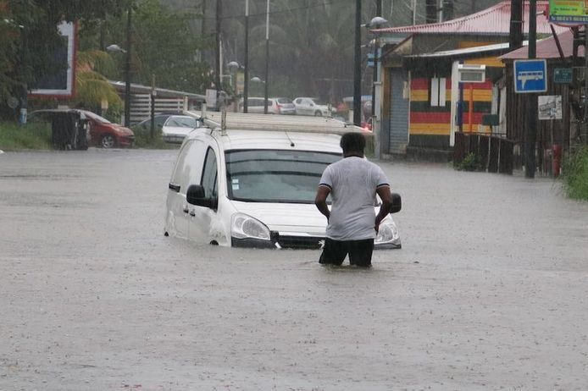
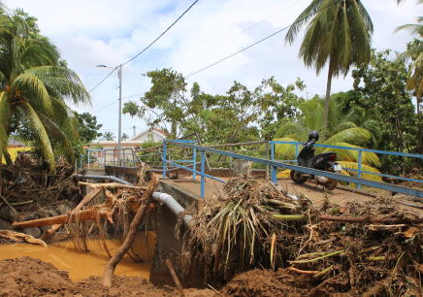
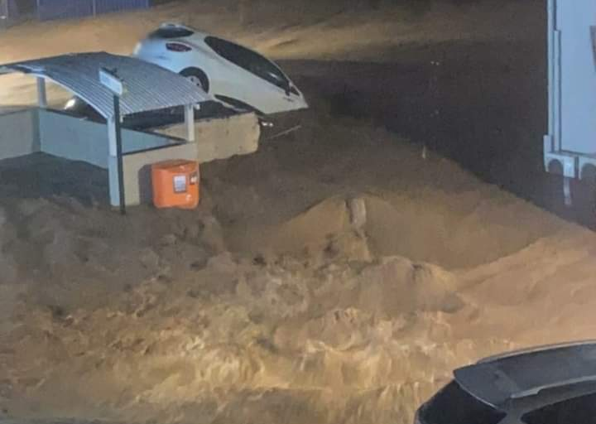
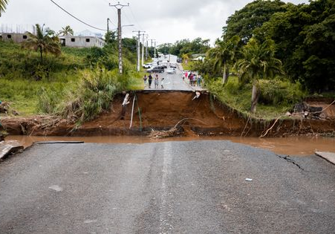
De nombreux dégats sont à deplorer. Un pont à Goyave a été emporté par la force de l’eau, des arbres couchés par la force du vent, des voitures submergées par la montée des eaux.

Slide 7
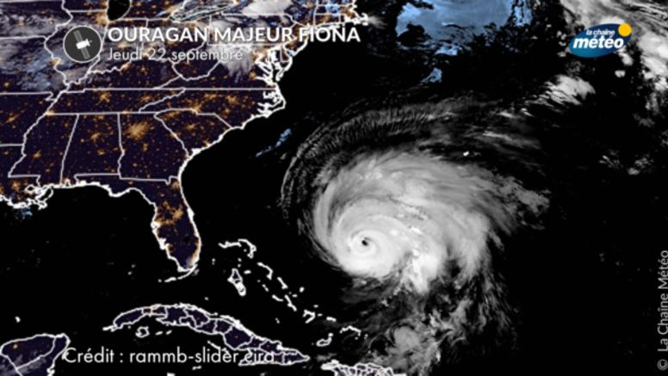
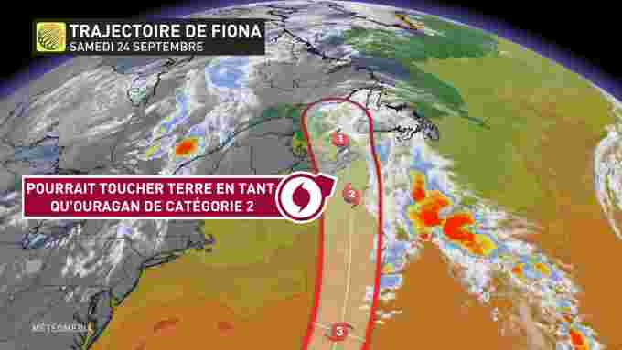
IV- Vers un ouragan majeur ?

